Slide 1
Escuela Normal de Educación Preescolar
Licenciatura en educación preescolar
Cuarto semestre
Música
Alumnas: Jazmín Azucena De La Cruz Sánchez #7
Docente: Jesús Armando Posada Hernández
EVIDENCIA UNIDAD III.
Competencias unidad III:
Detecta los procesos de aprendizaje de sus alumnos para favorecer su desarrollo cognitivo y socioemocional. Aplica el plan y programas de estudio para alcanzar los propósitos educativos y contribuir al pleno desenvolvimiento de las capacidades de sus alumnos. Diseña planeaciones aplicando sus conocimientos curriculares, psicopedagógicos, disciplinares, didácticos y tecnológicos para propiciar espacios de aprendizaje incluyentes que respondan a las necesidades de todos los alumnos en el marco del plan y programas de estudio.
Emplea la evaluación para intervenir en los diferentes ámbitos y momentos de la tarea educativa para mejorar los aprendizajes de sus alumnos.
Integra recursos de la investigación educativa para enriquecer su práctica profesional, expresando su interés por el conocimiento, la ciencia y la mejora de la educación.
Actúa de manera ética ante la diversidad de situaciones que se presentan en la práctica profesional.
Saltillo, Coahuila de zaragoza 07 de enero del 2022

Slide 2
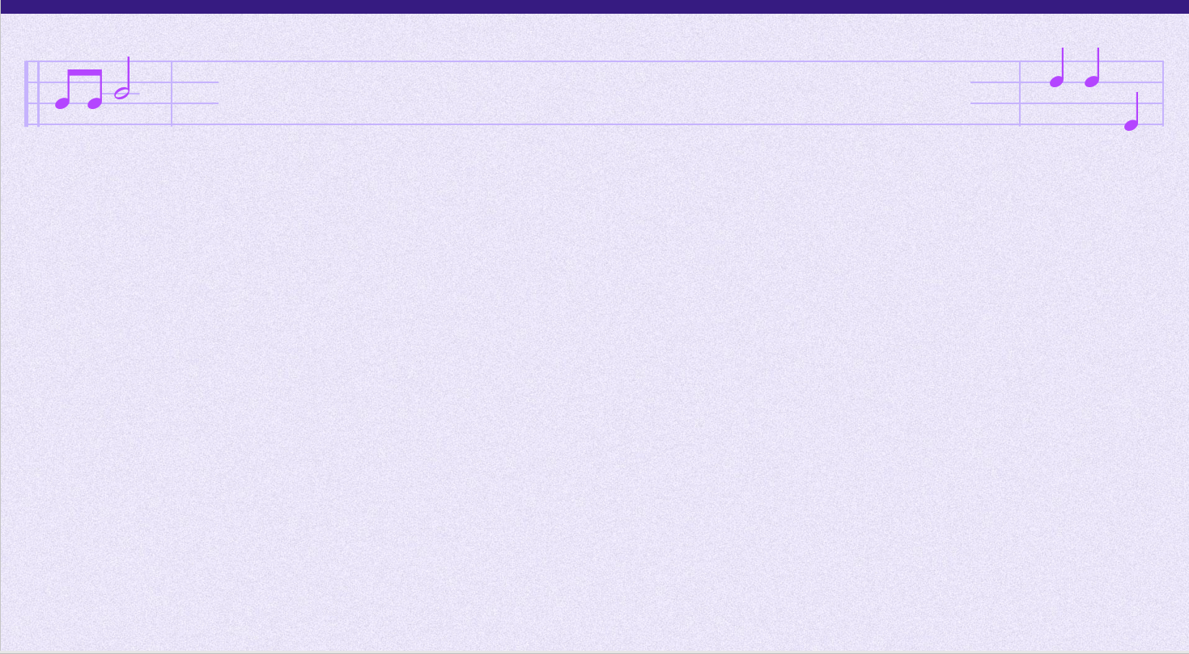
Explicación evidencia
Para esta evidencia de unidad se realizo un video en el cual se explica el como se realizaron algunos cotidiafonos y además de presentar dos canciones navideñas cantadas por su servidora y utilizando los cotidiafonos para la acústica de estos.
La primera canción navideña que se presenta, es una de Luis Miguel la cual se llama “Santa Claus llego a la ciudad”, una icónica canción que en fechas navideñas suena en diferentes lugares. Se utilizaron las castañuelas y la sonaja.
La segunda es una canción de Corea del Sur del grupo musical EXO llamada “First Snow”, es una canción con temática romántica debido a que en este país durante las fechas navideñas es para estar en parejas, casi no se esta en familia. Esto es debido a la creencia que se tiene de que durante la primera nevada (que sucede en fechas de diciembre) se tiene que pasar en pareja que demostrar que su relación es verdadera y duradera, por eso en lugar de sonar villancicos tradicionales, se escuchan canciones románticas con temáticas invernales, al igual que en dramas (novelas) películas o weebtoon es normal ver que en invierno las parejas están juntas o que confiesen su amor por alguien. Se utilizo el pandero y el palo de lluvia.
LINK https://youtu.be/RQ2HBMYYAzE

